Slide 1
www.sscw.ee / www.peacechild-estonia.org

Slide 2
Noortekonverents
19.05.2017
Tallink Spa & Conference Hotell, Tallinn

Slide 3
KONVERENTSI PÄEVAKAVA
11.00 – 11.10 Sissejuhatus ja tervitussõnad
11.10 – 11.30 Soolise võrdõiguslikkuse olukord Eestis - Hannaliisa Uusma-Leivategija, Sotsiaalministeerium
11.30 – 11.50 Soolise võrdõiguslikkuse ja ebavõrdsuse vähendamine ja noorte roll selles - Liisa Pakosta, Soolise võrdõiguslikkuse ja võrdse kohtlemise volinik
11.50 – 12.00 Küsimused ja arutelu
12.00 – 12.20 Parimate praktikate tutvustused: Eesti Naisuurimus- ja Teabekeskus (Reet Laja)
Eesti Inimõiguste keskus (Kelly Grossthal)
Eesti ANK esindaja ja Tallinna Spordi ja Noorsooamet (Kristjan Kruus).

Slide 4
KONVERENTSI PÄEVAKAVA
12.20 – 12.30 Küsimused ja arutelu
12.30 – 12.45 Kohvipaus
12.45 – 14.00 Arutelud töörühmades: juhtumianalüüs (Reet Laja, Kelly Grossthal, Vassili Golikov)
14:00 – 14.40 Lõuna
14.40 – 15.30 Väärtused ja hoiakud soolises võrdõiguslikkuses - Palgalõhe / Mitmekesisuse päev
15:30 – 15.50 Töörühmade tulemuste esitlemine
15.50 – 16.00 Kokkuvõte ja lõppsõnad.
Konvernetsi materjalid: www.sscw.ee

Slide 5
Soolise võrdõiguslikkuse olukord Eestis
Hannaliisa Uusma-Leivategija, Sotsiaalministeerium

Slide 6
Soolise võrdõiguslikkuse ja ebavõrdsuse vähendamine ja noorte roll selles
Liisa Pakosta, Soolise võrdõiguslikkuse ja võrdse kohtlemise volinik

Slide 7
Huvitav video:
https://www.youtube.com/watch?v=RTJ0x2uMG2Q
https://www.youtube.com/watch?v=IZ0-yBJLMBE

Slide 8
Parimate praktikate tutvustused
Eesti Naisuurimus- ja Teabekeskus (Reet Laja)
Eesti Inimõiguste keskus (Kelly Grossthal)
Eesti ANK esindaja ja Tallinna Spordi ja Noorsooamet (Kristjan Kruus)

Slide 9
Kohvipaus

Slide 10
Arutelud töörühmades: juhtumianalüüs
Reet Laja - Sooline võrdõiguslikus poliitikas ja ühiskonnas (Romantika)
Kelly Grossthal - Võrdne kohtlemine tööl ja hariduses (Suur saal)
Vassili Golikov - Sooline võrdõiguslikus peres (Victoria)

Slide 11
Juhtumianalüüs
Mis on sellel pildil valesti? Leidke vähemalt 10 viga.
Mida saaks teha perekond ise? – leidke vähemalt 5 ettepanekut
Mida peaks muutma ühiskonnas, et pilt tasakaalustuks? – 5 ettepanekut
Jne.

Slide 12
Erinevused Различия
SOOLINE VÕRDÕIGUSLIKUS...
ГЕНДЕРНОЕ РАВНОПРАВИЕ…
Mida on vaja teha, et parendada olukord? Что нужно сделать чтобы улучшить ситуацию?

Slide 13
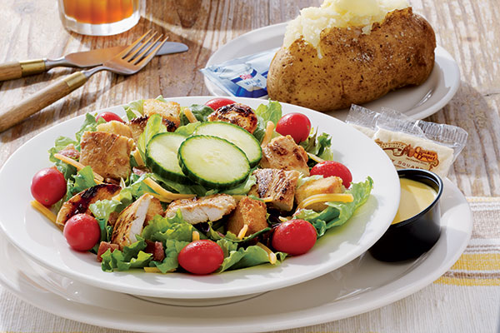
14:00 – 14.40 Lõuna / Обед

Slide 14
Väärtused ja hoiakud soolises võrdõiguslikkuses ning stereotüübid”
Reet Laja, Eesti Naisuurimus- ja Teabekeskus

Slide 15
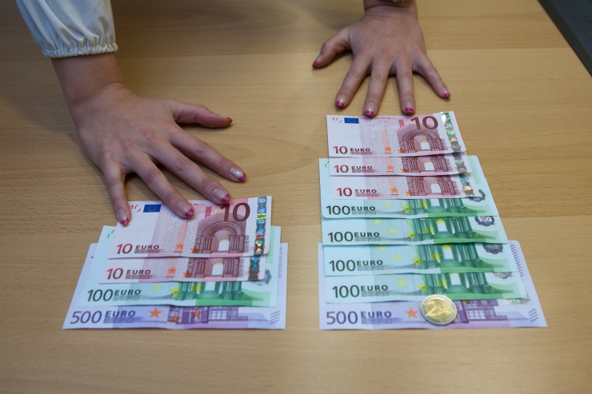
Mitmekesisuse päev / Palgalõhe
Kelly Grossthal, Eesti Inimõiguste keskus

Slide 16
Töörühmade tulemuste esitlemine
Sooline võrdõiguslikus peres/Гендерное равноправие в семье
Sooline võrdõiguslikus hariduses ja tööl/ Гендерное равноправие в образовании и на работе
Sooline võrdõiguslikus poliitikas ja ühiskonnas / Гендерное равноправие в политике и обществе

Slide 17
ERIPAKKUMINE – OSALE!!!
TASUTA!
Kutsume teid osalema rahvusvahelisel konverentsil „Kultuuridevaheline haridus- Eile, täna ja homme…“, mis toimub Tallinnas, 9-ndal juunil 2017 kell 10.00, projekti “EUROMED Education Without Borders” raames euromed.sscw.ee, mis toimub Euroopa ja araabia riikide omavahelises koostöös.
Projekti „Euromed: Education without borders“ eesmärk on julgustada loovaid lahendusi ja edendada kultuuridevahelist haridust Euro-Vahemere regiooni noorte seas, et suurendada piiride ülest kommunikatsiooni ja ehitada usaldust ning motiveerida noori võtma juhtrolli regiooni arengus ning teadvustada kultuuride ülese koostöö kasulikkust, sest meil on ühised eesmärgid ja ühine tulevik.
Konverentsi osad:
Kolm peakõnet
Kahte Euro-Vahemere ülest dialoogi sessiooni
Praktilised töögrupid.
Rohkem infot: www.euromed.sscw.ee
REGISTREERI KOHE:
euromed.sscw.ee/registration
Tähtaeg 26.05.2017

Slide 18
Kokkuvõte ja lõppsõnad.
TÄNAME MEIE TOETAJAD JA KOOSTÖÖPARTNERID:
SOTSIAALMINISTEERIUM, TALLINNA SPORDI JA NOORSOOAMET, TALLINK GRUPP JA EESTI NAISUURIMUS- JA TEABEKESKUS, EESTI INIMÕIGUSTE KESKUS NING EESTI AVATUD NOORTEKESKUSTE ÜHENDUS

Slide 19
TÄNAME OSALEMISE EEST! Kohtumiseni 9.06.2017 taas!
MTÜ SILLAMÄE LASTEKAITSE ÜHING
PEACE CHILD EESTI
Vaata rohkem: www.sscw.ee

